Slide 1

Продукционные системы
Презентация студента 3 курса
гр. ПИвГС Сидоренко Николая

Slide 2
Продукционные системы
Продукционные системы – это довольно распространенные на текущий день системы представления знаний, где знания описываются с помощью правил «если-то» (явление → реакция) и представляются а виде:
«ЕСЛИ условие (антецедент) ТО действие (консеквент)»

Slide 3
Продукционные системы
Общим для систем продукций является то, что они состоят из трех основных элементов:
Набора правил, используемых как база знаний (БЗ), который чаще всего называют базой правил.
Рабочей памяти, где хранятся предпосылки, касающиеся отдельных задач, а также результаты выводов, получаемых на основе этих предпосылок (динамическая база данных - ДБД).
Интерпретатора – механизма логического вывода, использующего правила в соответствии с содержимым рабочей памяти.

Slide 4
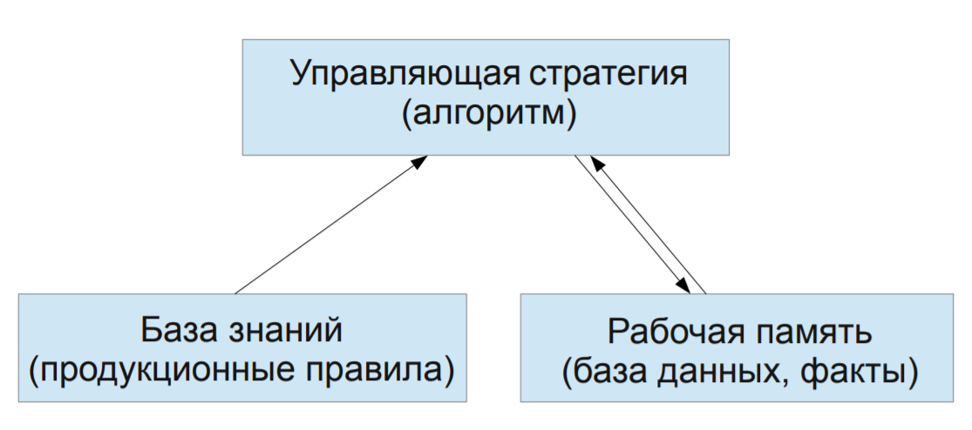
Продукционные системы
Основные элементы продукционной системы:

Slide 5
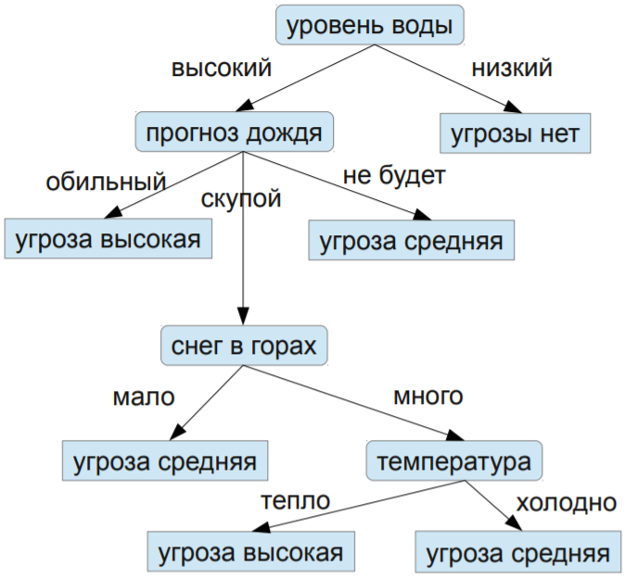
Продукционные системы
В БД системы хранятся известные факты о некоторой предметной области. Продукции содержат специфические для данной области знания о том, какие дополнительные факты могут быть допущены, если специфические данные найдены в БД.

Slide 6
Продукционные системы
В классических продукционных системах БД представляют собой переменную часть системы, в то время как правила и интерпретатор чаще всего не меняются. Будучи реализованы процедурно, классические продукционные модели обладают весьма привлекательным свойством модульности. Поэтому правила могут быть добавлены или удалены без возникновения неожиданных побочных эффектов.

Slide 7
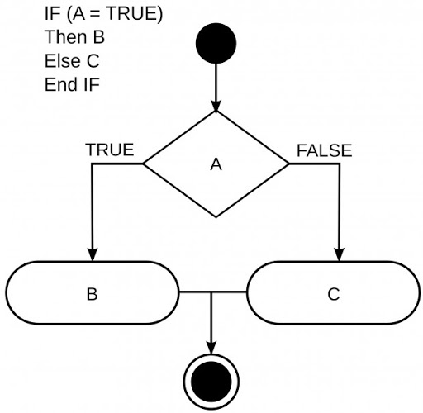
Продукционные системы
Основной механизм продукционной модели
В самом общем виде продукционная система задается с помощью совокупности правил следующего вида:
Если S1, то R1, иначе…
…
Если Sn, то Rm,
где:
S – описание некоторой ситуации,
R – совокупность действий, которые должны быть выполнены в этой ситуации.

Slide 8
Продукционные системы
Существуют два типа продукционных систем – с «прямыми» и «обратными» выводами.
Прямой вывод – называется также выводом, управляемым данными, или нисходящим. В таких системах поиск идет от исходных данных (фактов) к заключениям.

Slide 9
Продукционные системы
Обратный вывод – называется также выводом, управляемым целями, или восходящим. В таких системах выдвигается некоторая гипотеза, а затем идет поиск промежуточных фактов, подтверждающих эту гипотезу.

Slide 10
Продукционные системы
Прямой вывод рекомендуется использовать в следующих случаях :
все или большинство исходных данных заданы в постановке задачи (например, в экспертной системе PROSPECTOR);
существует большое количество потенциальных целей, но мало способов использования фактов (например, в экспертной системе DENDRAL эффективно использовались факт, что для любого органического соединения существует чрезвычайно большое число возможных структур, однако данные масс-спектрографа позволяют оставить лишь небольшое количество таких комбинаций);
сформировать цель или гипотезу очень трудно (например, в экспертной системе DENDRAL изначально мало информации о возможной структуре соединения).

Slide 11
Продукционные системы
Обратный вывод рекомендуется использовать в следующих случаях:
цель поиска или гипотеза явно присутствует в постановке задачи или может быть легко сформулирована (например, при доказательстве математических теорем);
имеется большое количество правил, которые на основе полученных фактов продуцируют всевозрастающее число заключений и целей. Своевременный отбор целей позволяет отсеять множество возможных ветвей, что делает процесс поиска более эффективным;
исходные данные не приводятся в задаче, но подразумевается, что они должны быть известны решателю. Например, выбирается предварительный медицинский диагноз (гипотеза), а потом под него подбираются симптомы (факты).

Slide 12
Продукционные системы
Достоинства:
Модульность организации знаний.
Независимость правил, выражающих самостоятельные фрагменты знаний.
Простота и естественность модификаций знаний в БЗ.
Отделение предметных знаний от управляющих, что позволяет применять различные управляющие стратегии и создавать общие управляющие механизмы для разных приложений.

Slide 13
Продукционные системы
Недостатки:
Отсутствует теоретическое обоснование в построении продукционных систем. В основном при их построении используются эвристические приемы.
Следствие из предыдущего. При большом числе продукций процедура проверки непротиворечивости правил и корректности работы системы становится крайне сложной. Именно поэтому число продукций, с которыми работают реальные информационные системы, не превышает тысячи.
Следствие из предыдущего. Возможность легкого внесения серьезных искажений в базу знаний, приводящих к неправильному функционированию системы (если в системе нет развитых средств проверки целостности базы знаний).

Slide 14

Спасибо за внимание!
Презентация студента 3 курса
гр. ПИвГС Сидоренко Николая

